Slide 1
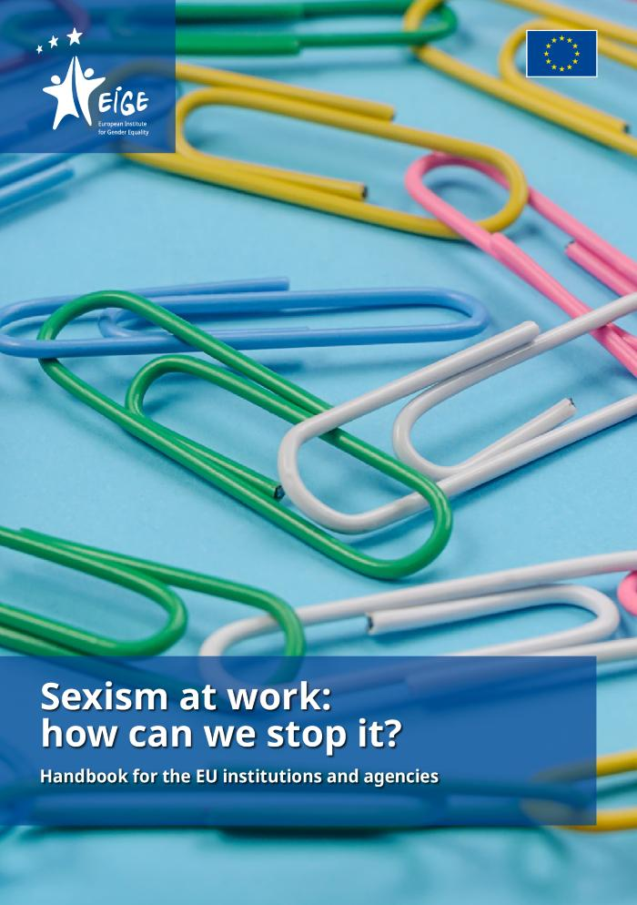
Sexism at work: how can we stop it?: handbook for the EU institutions and agencies (c:amaz:14430)

Slide 2
WAVE-handbook: prevention and support standards for women survivors of violence: a handbook for the implementation of the Istanbul Convention (c:amaz:14171)
This handbook aims to provide an overview of the key legal developments and practical advances, which the ratification of the Istanbul Convention has made possible. It provides a crucial benchmark of success in the struggle to eliminate violence against women and children in Europe and provides a solid legal framework for the protection and support of women and their children who have experienced abuse.

Slide 3
The Oxford handbook of gender and politics (c:amaz:7856)

Slide 4
EIGE's methods and tools (c:amaz:13268)

Slide 5
Helder schrijven : 40 gouden regels voor aantrekkelijke en duidelijke professionele teksten (c:amaz:7840)

Slide 6
The 2012 guidelines for European project leaders : complete method for preparing your project, organising your application file and managing the funded projects : 3 steps - 29 chapters - 140 pages of practical guidance : Eurofunding 2012 Guide (c:amaz:6936)

Slide 7
Rédaction claire : 40 bonnes pratiques pour rendre vos écrits professionnels clairs et conviviaux (c:amaz:7844)

Slide 8
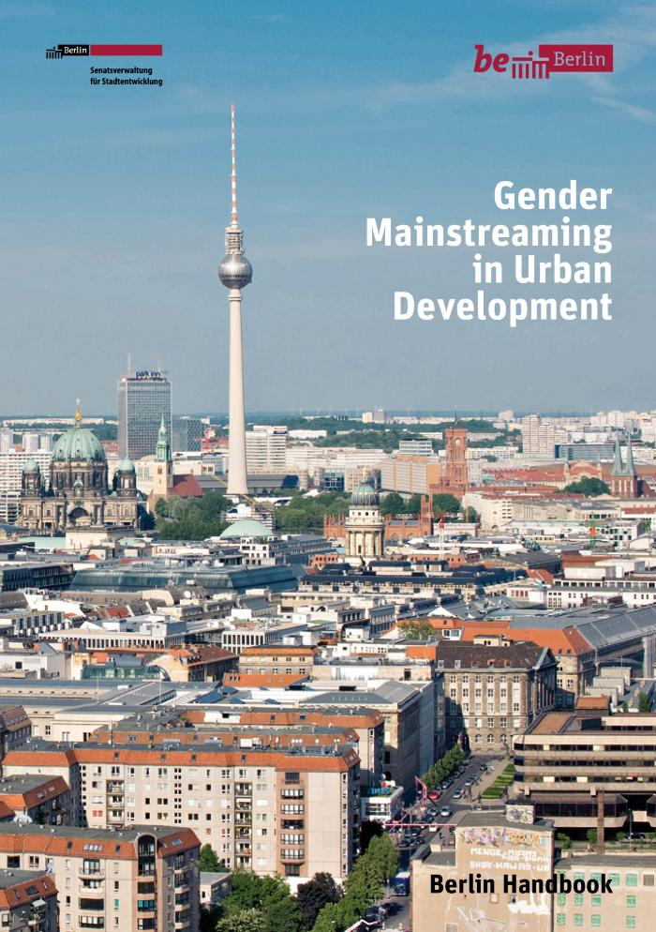
Gender mainstreamig in urban development : Berlin handbook (c:amaz:7534)

Slide 9
How to present a discrimination claim : handbook on seeking remedies under the EU non-discrimination directives (c:amaz:7038)

Slide 10
Handboek familiaal geweld (c:amaz:6635)

Slide 11
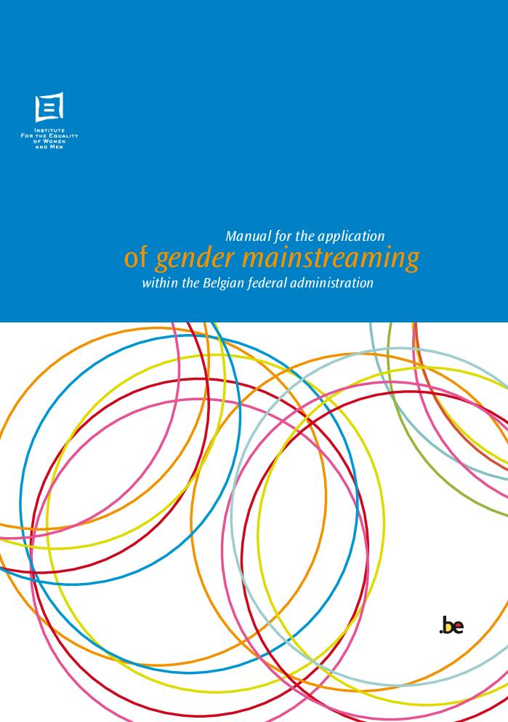
Manual for the application of gender mainstreaming within the Belgian federal administration (c:amaz:11642)

Slide 12
Handbook for legislation on violence against women (c:amaz:6736)

Slide 13
Recueil sur l'égalité de traitement entre les femmes et les hommes et sur la non-discrimination dans l'Union européenne : troisième édition (c:amaz:12526)

Slide 14
Compilation of case law on the equality of treatment between women and men and on non-discrimination in the European Union : third edition (c:amaz:12525)

Slide 15
Handleiding voor de toepassing van gender budgeting binnen de Belgische federale overheid (c:amaz:11878)

Slide 16
Manuel pour la mise en oeuvre du gender budgeting au sein de l'administration fédérale belge (c:amaz:11877)

Slide 17
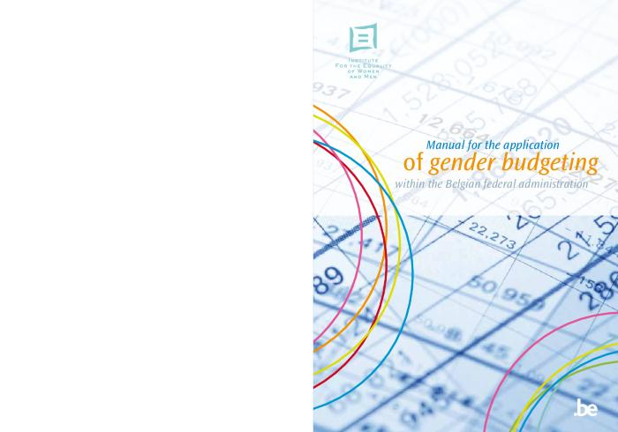
Manual for the application of gender budgeting within the Belgian federal administration (c:amaz:11876)

Slide 18
Concepts fondamentaux pour les études de genre (c:amaz:6323)

Slide 19
Manuel sur le port des symboles religieux dans les lieux publics (c:amaz:6169)

Slide 20
Doorbreken genderstereotypen en geef talent een kans : toolkit 'Doorbreken van genderstereotypen - Een goed bedrijf opbouwen : tips en hulpmiddelen voor slimme managers' (c:amaz:11649)

Slide 21
Combattez les stéréotypes de genre, donnez un coup de pouce au talent : boîte à outils 'Combattez les stéréotypes de genre - Faites de bonnes affaires : conseils et outils pour des gestionnaires intelligents' (c:amaz:11648)

Slide 22
Break gender stereotypes, give talent a chance : toolkit 'Breaking gender stereotypes - Building good business : tips and tools for smart managers' (c:amaz:11647)

Slide 23
Handleiding voor de toepassing van gender mainstreaming binnen de Belgische federale overheid (c:amaz:11644)

Slide 24
Manuel pour la mise en oeuvre du gender mainstreaming au sein de l'administration fédérale belge (c:amaz:11643)

Slide 25
Bringing young people closer to science and technology professions : a gender perspective in a practical handbook (c:amaz:6493)

Slide 26
Equality guide : HR instruments for equal opportunities at universities : tool annex (c:amaz:6265)

Slide 27
Gen-BaSec : handboek voor gendercoaching op school (c:amaz:6094)

Slide 28
La lutte contre la discrimination et la promotion de l'égalité : comment mesurer les avancées réalisées (c:amaz:11679)

Slide 29
The fight against discrimination and the promotion of equality : how to measure progress done (c:amaz:11678)

Slide 30
Guide pour l'intégration de la dimenstion d'égalité entre les femmes et les hommes (c:amaz:11674)

Slide 31
Manual for gender mainstreaming : employment, social inclusion and social protection policies (c:amaz:11673)

Slide 32
Evaluer le parlement : outils d'auto-évaluation à l'intention des parlements (c:amaz:11655)

Slide 33
Evaluation parliament : a self-assessment toolkit for parliaments (c:amaz:11654)

Slide 34
Doorbreek genderstereotypen en geef talent een kans : toolkit voor adviseurs van het midden- en kleinbedrijf (MKB) en humanresourcesmanagers (c:amaz:11651)

Slide 35
Combattez les stéréotypes de genre, donnez un coup de pouce au talent : boîte à outils destinée aux conseillers des PME et aux gestionnaires des ressources humaines (c:amaz:11650)

Slide 36
Engendering peace journalism : keeping communities whole : a guide on gender-sensitive peace and conflict reportage (c:amaz:7119)

Slide 37
Zo werkt Europa (c:amaz:6267)

Slide 38
The gender balanced scorecard : a management tool to achieve gender mainstreaming in organisational culture (c:amaz:6105)
Hoogopgeleide vrouwen worden onontbeerlijk op de arbeidsmarkt. Een evenwichtige verdeling van arbeid en privéleven wordt steeds belangrijker en organisaties zoeken naar instrumenten om dit in de praktijk te realiseren. Deze publicatie onderzoekt of de 'gender balanced scorecard' een nuttig managementinstrument is om op lange termijn verandering teweeg te brengen en gender mainstreaming te implementeren in een organisatie. Basis van het onderzoek zijn case studies en diepte-interviews uitgevoerd in Duitsland en in Nederland. Conclusie: de 'gender balanced scorecard' is een nuttig instrument op één voorwaarde: voorafgaandelijke sensibilisatie rond het thema 'gender'.

Slide 39
Procedure for sustainable gender mainstreaming : 'The Ladder' (c:amaz:6097)

Slide 40
Facing resistance : managing gender mainstreaming in organisations (c:amaz:6096)

Slide 41
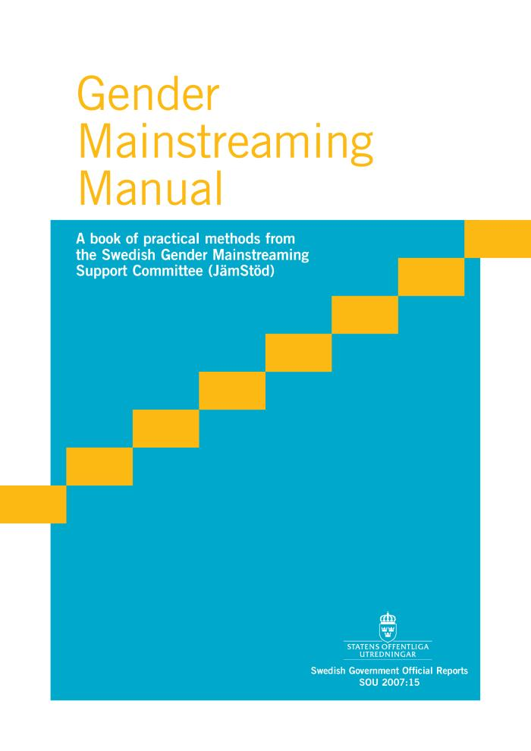
Gender mainstreaming manual : a book of practical methods from the Swedish Gender Mainstreaming Support Committee (JämStöd) (c:amaz:6092)

Slide 42
Gender matters : a manual on addressing gender- based violence affecting young people (c:amaz:6053)

Slide 43
Geweld ontsluierd : deel 2 (c:amaz:6018)

Slide 44
Equal pay : exchange of good practices (c:amaz:5985)

Slide 45
Manuel européen sur les données relatives à l'égalité : pourquoi et comment élaborer un socle national de connaissances sur l'égalité et la discrimination fondée sur la race ou l'origine ethnique, la religion ou les convictions, un handicap, l'âge ou l'orientation sexuelle (c:amaz:11630)

Slide 46
European handbook on equality data : why and how to build to a national knowledge base on equality and discrimination on the grounds of racial and ethnic origin, religion and belief, disability, age and sexual orientation (c:amaz:11629)

Slide 47
Geweld ontsluierd : deel 1 (c:amaz:6583)

Slide 48
Incorporating gender into your NGO (c:amaz:5822)
This manual explains the basic concepts and definitions on gender, followed by 'what to do and how to do it', both within and outside your organization, in order to scan all aspects with a gender sensitive eye.The checklist 'Gender Issues in the Project Cycle' is designed to be used in conjunction with the manual.

Slide 49
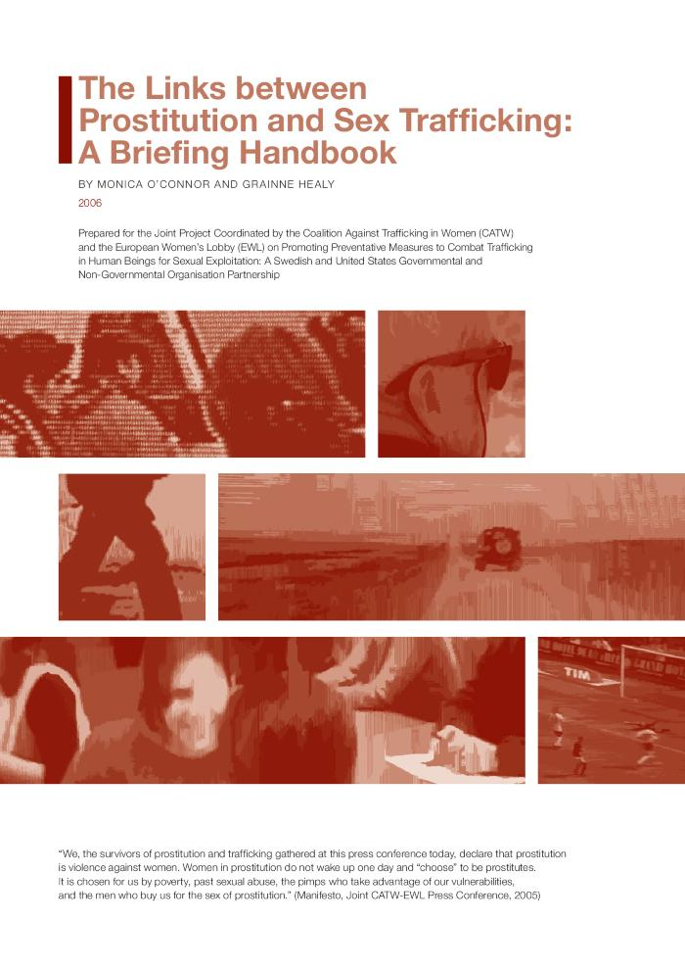
The link between prostitution and sex trafficking : a brief handbook (c:amaz:11973)

Slide 50
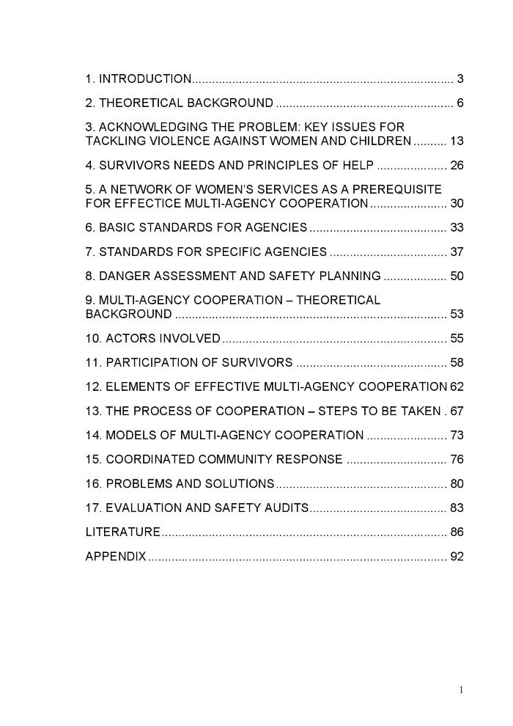
Manual bridging gaps : from good intention to good coorporation (c:amaz:6633)

Slide 51
Women in parliament: beyond numbers: a revised edition (c:amaz:6270)

Slide 52
Quality work in gender equality : a handbook for the workplace (c:amaz:6245)

Slide 53
De gelijkheid van vrouwen en mannen in de kern van de ESF-projecten plaatsen : handleiding voor de integratie van de genderdimensie in projecten die ondersteund worden door het Europees Sociaal Fonds (c:amaz:11224)

Slide 54
Mettre l'égalité des femmes et des hommes au coeur des projets FSE : manuel pour l'intégration de la dimension de genre dans les projets soutenus par le Fonds Social Européen (c:amaz:11223)

Slide 55
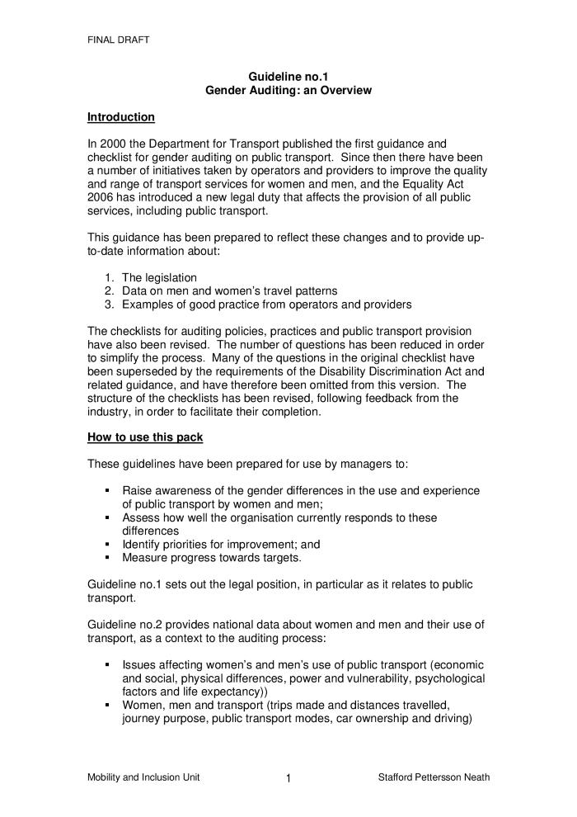
The checklist : City of Toronto : final draft (c:amaz:7588)

Slide 56
Begroten met een menselijke bril : handboek voor genderbudget initiatieven (c:amaz:5630)

Slide 57
Gender budgeting : Handbuch zur Umsetzung geschlechtergerechter Budgetgestaltung (c:amaz:5384)

Slide 58
PraxisHandbuch Gender Mainstreaming (c:amaz:5368)

Slide 59
ILO Gender Audit : Preparing for a participatory gender audit: a guide (c:amaz:7001)

Slide 60
Verken de grenzen van uw pensioen : toolkit met belangrijke informatie voor u en uw achterban (c:amaz:5055)

Slide 61
Het aantrekken van nieuwe doelgroepen in het volwassenenonderwijs : een handboek voor het volwassenenonderwijs (c:amaz:5946)
'Onze samenleving staat bijzonder positief tegenover de ideeën van levenslang en levensbreed leren. In Europa trekt het volwassenenonderwijs steeds meer Cursisten aan. Op zich lijkt er dus geen enkel probleem in de vraag naar volwassenenonderwijs te zijn. Het blijft wel een gegeven dat sommige bevolkingsgroepen meer dan anderen in het volwassenenonderwijs vertegenwoordigd zijn. Dit handboek wil ertoe bijdragen om methoden voor het aantrekken van nieuwe doelgroepen in de praktijk om te zetten. Het handboek wil een hulpmiddel zijn voor directies, beleidsmedewerkers en lesgevers van instellingen voor volwassenenonderwijs.' (Outside back cover)

Slide 62
Gender in media training : a Southern Africa toolkit (c:amaz:5326)

Slide 63
Promoting an integrated approach to combat gender based violence : a training manual (c:amaz:4600)

Slide 64
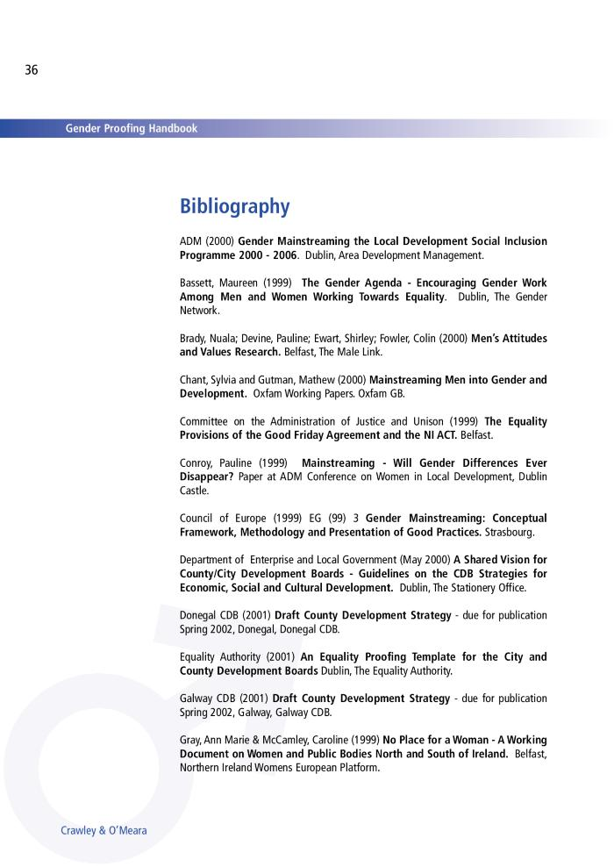
Gender proofing handbook (c:amaz:4590)

Slide 65
Just progress! : applying gender mainstreaming in Sweden (c:amaz:4901)

Slide 66
Boosting gender equality in higher arts education : a handbook (c:amaz:4884)

Slide 67
Manual on gender mainstreaming at universities (c:amaz:4790)

Slide 68
Gender equality in management systems : a method of realising equal opportunities between women and men (c:amaz:4484)

Slide 69
La boîte à outils du CAFSU : agir ensemble pour la sécurité des femmes : de la dépendance à l'autonomie (c:amaz:4438)
Cette boîte à outil complète la formation sur la sécurité des femmes offerte dans le cadre du projet 'sensibilisation et formation des intervenantes et intervenants des divers milieux' des trois tables de concertation en matière de violence faite aux femmes à Montréal

Slide 70
Rural women in micro-enterprise development : a training manual and programme for extension workers (c:amaz:4619)

Slide 71
Equal opportunities guidelines for European programmes in Wales (c:amaz:4286)

Slide 72
Toolkit for mainstreaming equal opportunities in the European Structural Funds : a practical guide to plan preparation and implementation (c:amaz:4228)

Slide 73
Handleiding gelijke behandeling van vrouwen en mannen in de Europese Unie : tweede uitgave (c:amaz:9239)

Slide 74
Recueil sur l'égalité de traitement entre les femmes et les hommes dans l'Union européenne : deuxième édition (c:amaz:9238)

Slide 75
Handbook on equal treatment for women and men in the European Union : second edition (c:amaz:9237)

Slide 76
Boîte ad hoc (c:amaz:6545)

Slide 77
Gender analysis training (c:amaz:4254)

Slide 78
Gender proofing and the European Structural Funds : outline guidelines (c:amaz:4233)

Slide 79
The EuroFEM toolkit for mobilizing women into local and regional development (c:amaz:8)

Slide 80
Managing e-quality : executive training for equality oriented management : manual (c:amaz:6243)

Slide 81
Equality in the media : an awareness raising workshop (c:amaz:4609)

Slide 82
Handbook for mainstreaming : a gender perspective in the water resources management sector (c:amaz:3723)

Slide 83
Mainstreaming gender equality into the use of the logical framework approach (LFA) (c:amaz:3695)

Slide 84
Vuistregels voor een gelijke-kansenbeleid in elke gemeente (c:amaz:8570)

Slide 85
Directives générales pour une politique d'égalité des chances dans chaque commune (c:amaz:8569)

Slide 86
Naar een correcte verloning van uw functie : werkboek voor gelijke kansen en functiewaardering (c:amaz:8407)

Slide 87
Pour une rémunération correcte de votre fonction : un manuel pour l'égalité des chances et l'évaluation des fonctions (c:amaz:8406)

Slide 88
Handbook for mainstreaming : a gender perspective in the health sector (c:amaz:4811)

Slide 89
Engendering statistics : a tool for change (c:amaz:4281)

Slide 90
Handboek voor de Verenigde Naties (c:amaz:9553)

Slide 91
ABC des Nations Unies (c:amaz:9552)

Slide 92
Gemeentelijk emancipatiebeleid in de praktijk (c:amaz:8071)
Deze brochure is een praktische handleiding voor het gemeentelijk emancipatiebeleid. Er werden algemene vuistregels geformuleerd met betrekking tot de methoden en strategieën die gebruikt kunnen worden voor de uitbouw van een gemeentelijk emancipatiebeleid.

Slide 93
Une politique communale d'émancipation dans la pratique (c:amaz:8070)
Deze brochure is een praktische handleiding voor het gemeentelijk emancipatiebeleid. Er werden algemene vuistregels geformuleerd met betrekking tot de methoden en strategieën die gebruikt kunnen worden voor de uitbouw van een gemeentelijk emancipatiebeleid.

Slide 94
Handboek Vrouwenstudies : een leidraad voor onderzoek in Vlaanderen (c:amaz:4406)

Slide 95
Handbook on equal treatment between men and women in the European Community (c:amaz:3340)

Slide 96
Women's studies : manuel de ressources (c:amaz:1467)
Deze 'Manuel de ressources' vormt de tegenpool van het 'Handboek', dat door het UIA 'Steunpunt Women's Studies' werd uitgegeven als sluitstuk van het 'Steunpunt Women's Studies'. Het ULB Steunpunt heeft voor dit handboek beroep gedaan op terzake onderlegde specialisten wier werk al diepe sporen heeft nagelaten op de feministische studies op internationaal vlak. Maar ook de nieuwe generatie feministische onderzoeksters die op dit ogenblik bedrijvig zijn in universitaire centra werden aan het woord gelaten. Het volume, dat in grote mate de neerslag is van twee cycli van seminaries, omvat vier delen. Het eerste, en veruit het belangrijkste deel gaat over vrouwen en politiek; het tweede is gewijd aan de methodologische bijdrage van diverse feministische werken aan de sociale wetenschappen; het derde schetst een stand van zaken betreffende de meisjes in het Franstalige onderwijs op basis van beschikbare gegevens; het vierde deel tenslotte stelt een (voorlopig) bilan voor van de 'Women's Studies' langs Franstalige zijde. Er werden Nederlandstalige samenvattingen van de artikelen opgenomen.

Slide 97
De juiste vrouw op de juiste plaats : over positieve actieplannen (c:amaz:6989)

Slide 98
Manuel pour l'intégration de l'égalité dans le développement local et régional (c:amaz:8522)

Slide 99
Manual for integrating gender equality into local and regional development (c:amaz:8521)

Slide 100
Meisjes vechten voor hun plaats in de wereld (c:amaz:8226)
De VN stelde deze brochure samen ten behoeve van gebruik ervan in het secundair onderwijs. Aan de hand van korte verhaaltjes die worden gevolgd door vragen voor verdere discussie poogt de VN in de klas een gesprek op gang te brengen rond de rechten van de mens en rechten van vrouwen en meisjes wereldwijd.

Slide 101
Girls : challenging the world (c:amaz:8225)
De VN stelde deze brochure samen ten behoeve van gebruik ervan in het secundair onderwijs. Aan de hand van korte verhaaltjes die worden gevolgd door vragen voor verdere discussie poogt de VN in de klas een gesprek op gang te brengen rond de rechten van de mens en rechten van vrouwen en meisjes wereldwijd.

Slide 102
Participatory Gender Audit : Revised Manuel for Auditors (c:amaz:6895)

Slide 103
'Mission Possible' : manuel des groupes d'intervention oeuvrant pour l'égalité hommes-femmes dans les médias (c:amaz:5987)

Slide 104
Rapid appraisal method of social exclusion and poverty (RAMSEP) : handbook (c:amaz:5771)

Slide 105
Le genre dans les ONG (c:amaz:5)

Slide 106
Aziende di successo & buone prassi : politiche di conciliazione e innovazione nelle piccole imprese in Italia e in Europa : il manuale (c:amaz:4691)

Slide 107
Combating trafficking in persons : a handbook for parliamentarians (c:amaz:12174)

Slide 108
L'éducation pour une culture de la paix : la prise en compte du genre (c:amaz:10758)

Slide 109
Education for a culture of peace in a gender perspective (c:amaz:10757)

